Slide 1

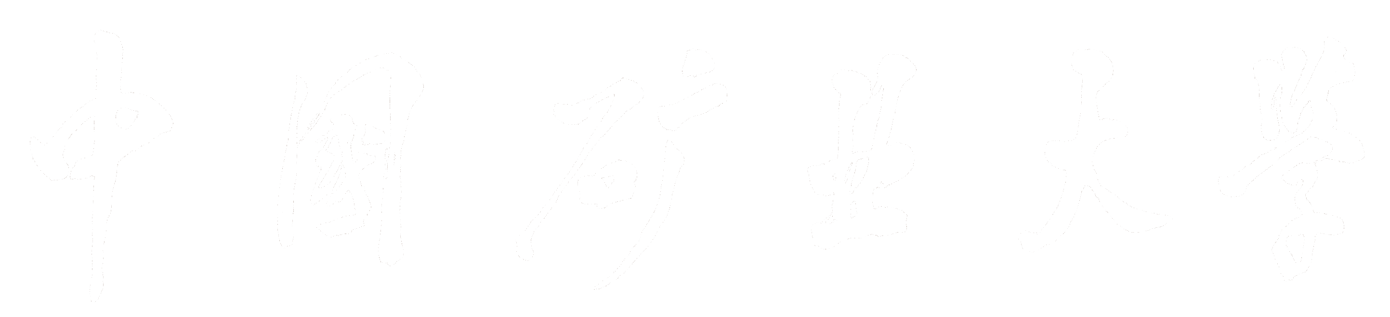


棋盘覆盖问题

Slide 2
棋盘覆盖问题
1.棋盘覆盖问题描述
2.棋盘覆盖问题算法设计
3.棋盘覆盖问题算法分析

Slide 3
棋盘覆盖问题描述
在一个2^{k}× 2^{k}个方格组成的棋盘中，恰有一方格残缺
k=2时的一个特殊棋盘

Slide 4
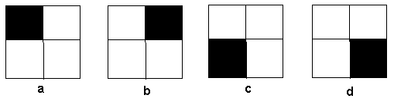
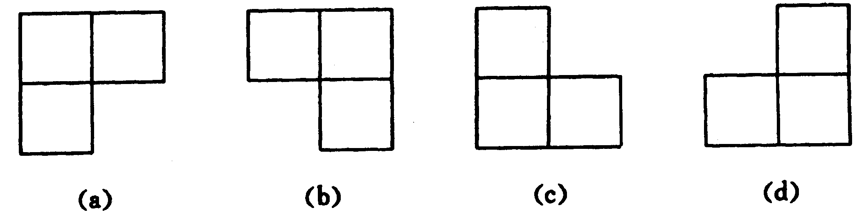
棋盘覆盖问题描述
要求用L型骨牌覆盖残缺棋盘上的所有方格且任何2个L型骨牌不得重叠覆盖。
残缺方格的位置有2^{k}× 2^{k}种。
对任何k≥0，残缺棋盘有2^{k}× 2^{k}种.

Slide 5
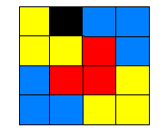
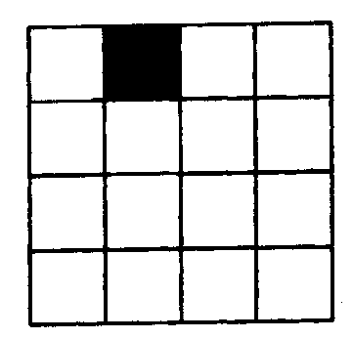
棋盘覆盖问题描述
2^{k}× 2^{k} 的棋盘覆盖中，用到的骨牌数为(4^{k}-1)/3

Slide 6
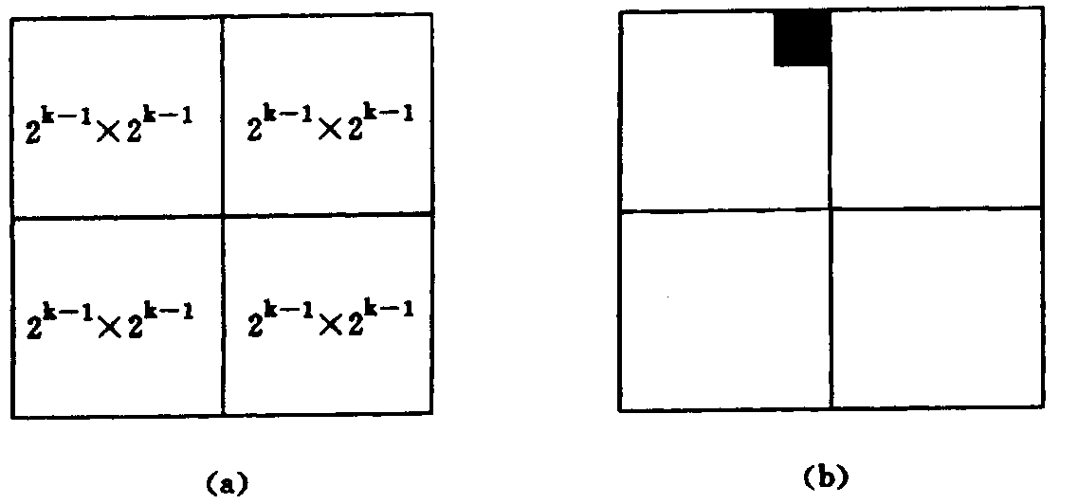
棋盘覆盖问题算法设计
1) 正方形
是否能将问题分治为多个子问题？
2) 棋盘上有一个残缺方格
分解后的子问题中应该有一个残缺方格。

Slide 7
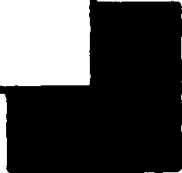
棋盘覆盖问题算法设计
为此将剩余3棋盘转化为残缺棋盘
用L型骨牌覆盖这3个较小棋盘的结合处.
递归地使用这种分割，直至棋盘简化为2*2棋盘.

Slide 8
棋盘覆盖问题算法设计

Slide 9
棋盘覆盖问题算法设计

Slide 10
棋盘覆盖问题算法设计

Slide 11
棋盘覆盖问题算法设计

Slide 12
1)
覆盖它需要常数时间O(1)
2)
测试哪个子棋盘残缺以及形成3个残缺子棋盘需要O(1)
覆盖4个残缺子棋盘需四次递归调用,共需时间

Slide 13
棋盘覆盖问题的算法分析
算法的时间复杂性递推式为：
解：

Slide 14
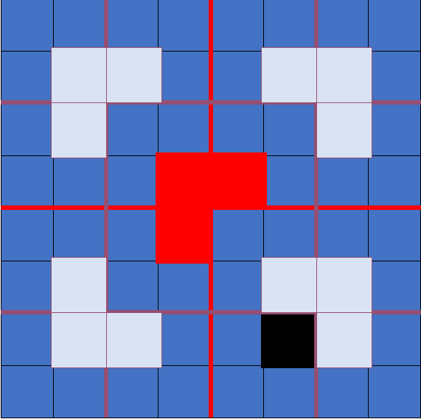
小结
1.棋盘覆盖问题描述
2.分治法求解棋盘覆盖问题算法设计
分--用L型骨牌覆盖3个子棋盘的连接处
解--递归的解决子问题
合—将子问题合并
3.棋盘覆盖问题算法分析

Slide 15
相传在一个古老的阿拉伯国家里，有一座宫殿。宫殿里有个四四方方的格子迷宫，国王选择驸马的方法非常特殊，也非常简单：公主就站在其中一个方格子上，只要谁能用地毯将除公主站立的地方外的所有地方盖上，美丽漂亮聪慧的公主就是他的人了。公主这一个方格不能用地毯盖住，毯子的形状有所规定，只能有四种选择(如图4-l)：
并且每一方格只能用一层地毯，迷宫的大小为(2k)2的方形。当然，也不能让公主无限制的在那儿等，对吧？由于你使用的是计算机，所以实现时间为1s。

